Slide 1
Bærekraftlaboratoriet
The Sustainability Lab
Notes:
4a: Disse utfordringene har Psykologisk institutt og Institutt for arkeologi, konservering og historie bestemt seg for å gjøre noe med. Vi har gått sammen i prosjektet Bærekraftlaboratoriet, der vi samarbeider med LINK – Senter for læring og utdanning, og UN Global Compact Norge, altså FNs initiativ for bærekraftig næringsliv.

Slide 2
UN Global Compact
UN organisation for responsible business
The worlds largest corporate sustainability initiative
Over 21 000 members in 160 countries
Companies align strategies and operations with the ten principles of UN Global Compact
Offer networks and competence building resources
Academia and business: internships, B-Lab
Over 400 members in Norway
Offices in Tromsø, Kristiansund, Oslo og Bergen

Slide 3
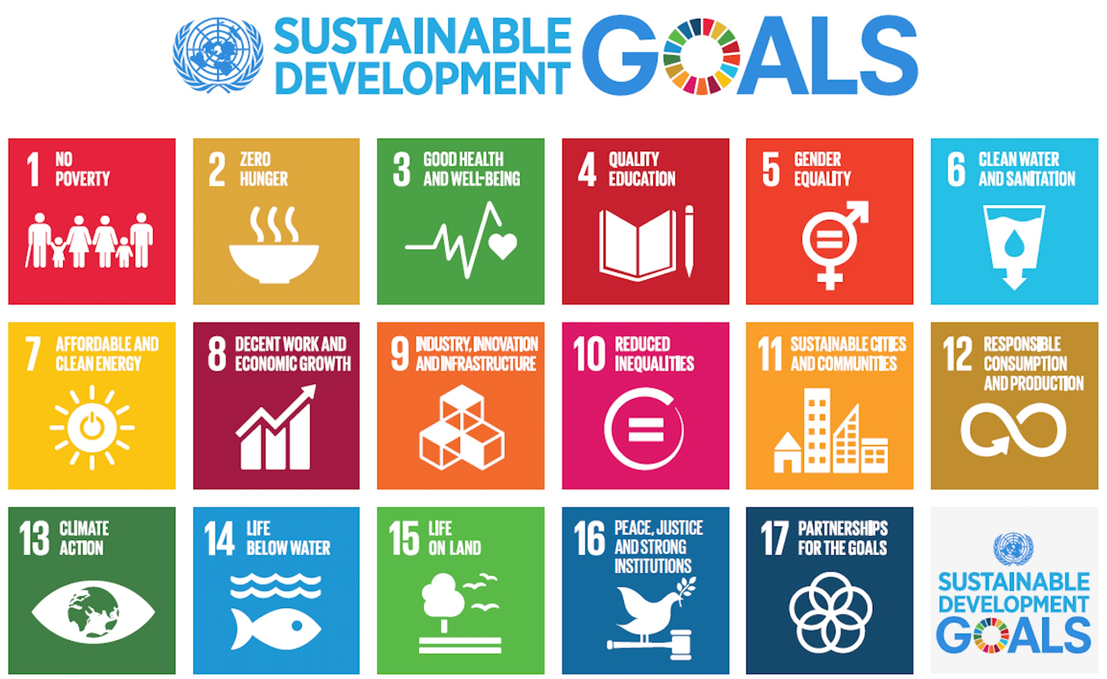
Notes:
UN Global Compact work to make global goals local business. Awareness and action.
Bærekraftlaboratoriet tar utgangspunkt i FNs bærekraftsmål, SDGene, og har som mål å kunne tilby studentprosjekter innen flere av SDGenes målsettinger/tematiske områder.

Slide 4
What does psychology contribute to sustainability?
Attitudes and behavior change – nudging people into making sustainable choices and decisions
Tackling climate scepticism and climate anxiety
Organizational psychology – implementing changes, negotiating
Cultural psychology: «green emotions»

Slide 5
Transferable skills from psychology
Methods skills: surveys/inventories, interviews, statistics
Thinking skills: critical evaluation of available data, reflections on current ways of doing things
Argumentation: building a valid argument based on theory and research

Slide 6
How can history contribute to sustainability?
Historical research focuses on understanding human agency, human change
The historian as detective – what happened, and why
Seeing environmental matters in historical perspective
E.g. course on The Little Ice Age
How have global governance structures dealt with past challenges?
Knowing past ways of dealing with change may help us deal with contemporary challenges

Slide 7
Transferable skills from history
Methods skills: historians handle vast and varied data sets: archival material, texts, stats, visuals/material objects, oral history/interviews
Thinking skills: source criticism, analysis of large amounts of data, seeing an issue from several points of view/perspectives
Argumentation: building a valid argument based on theory and research

Slide 8
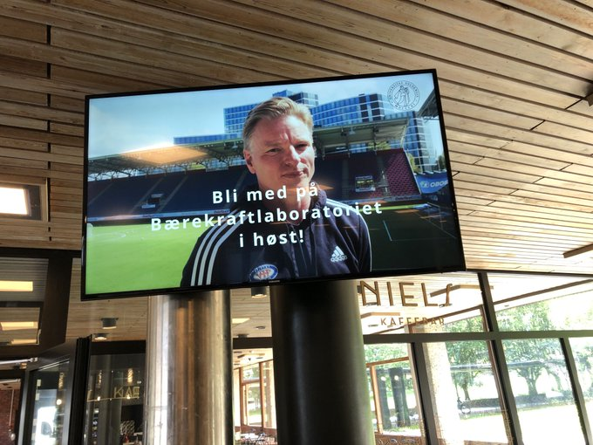
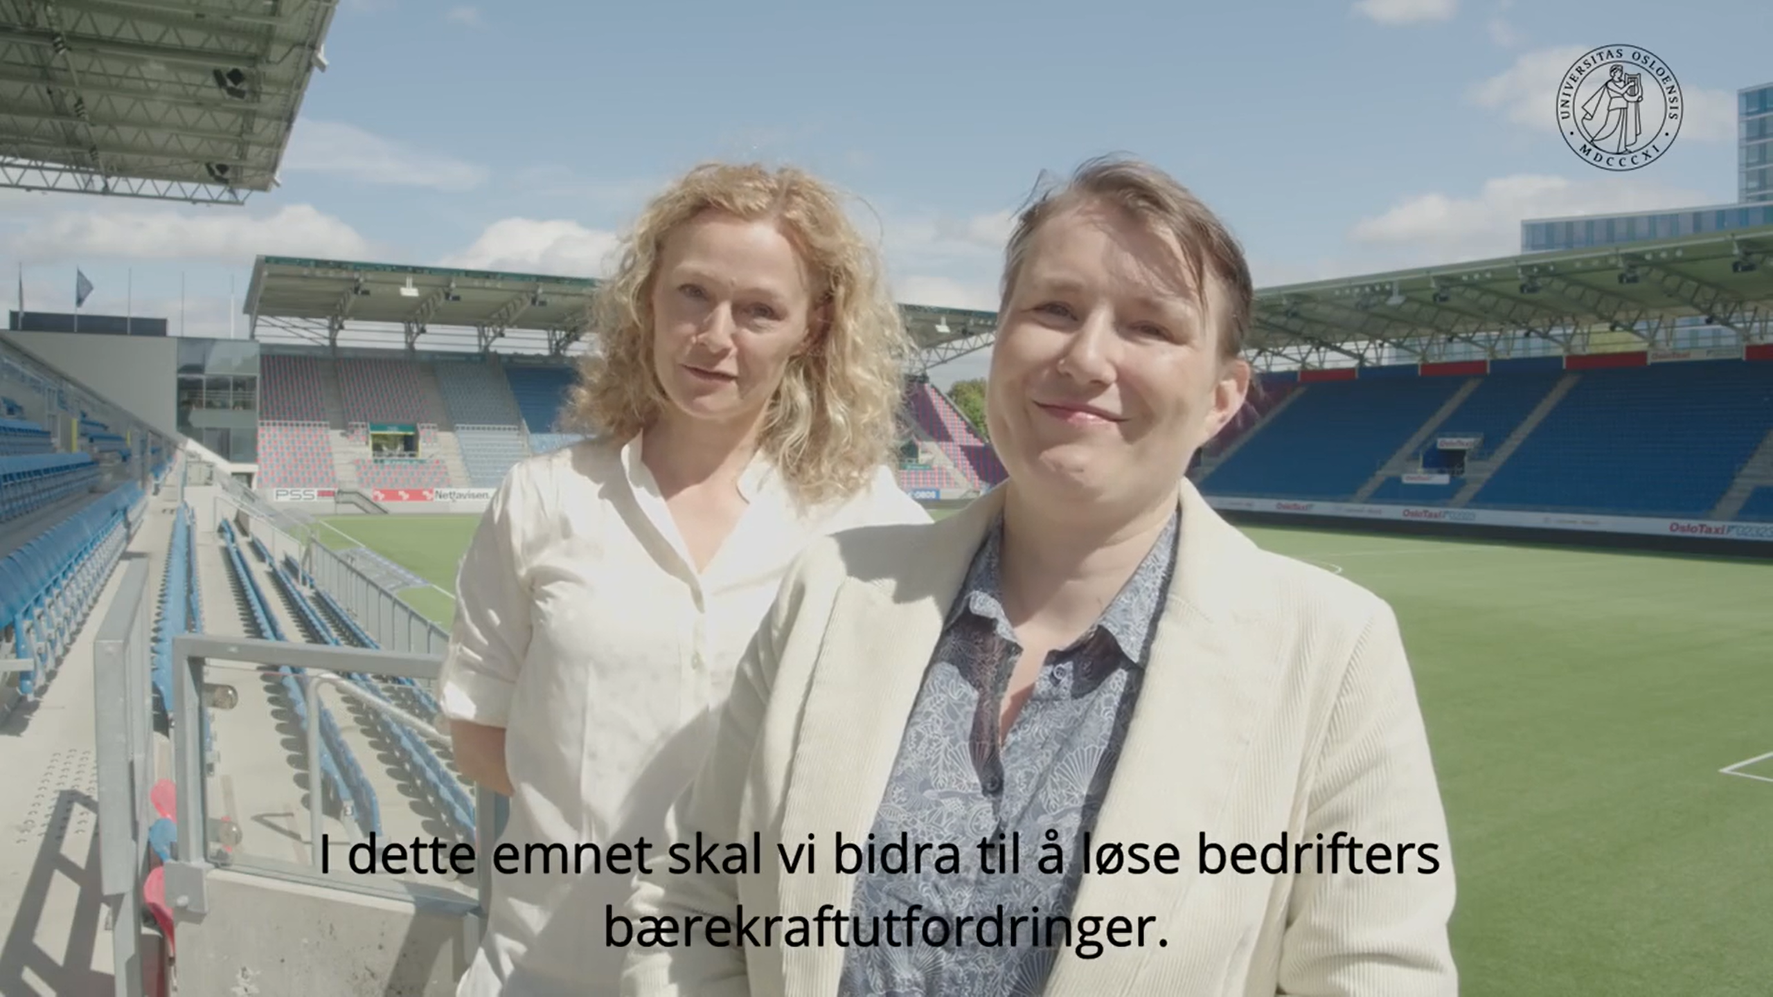
What exactly is B-LAB2000?
A hands-on, practice-oriented course for BA-students in history and psychology
Teaches you to transfer skills and knowledge onto a real-life sustainability problem within a company
Increases your competence in sustainability work
20 ECTS
Notes:
Hva er B-LAB2000?
Jo, et praksisnært emne for BA-studenter i historie og psykologi.
Studentene lærer hvordan kunnskap og ferdigheter fra fagene kan brukes på et reelt bærekraftproblem hos en bedrift.
Emnet gir økt kompetanse på bærekraft og gir ferdigheter som kan brukes i arbeidslivet.
Emnet gir 20 studiepoeng.
Kommentere bildet: fra promovideo spilt inn hos Intility Arena. Klikk → bilde av promovideo i HF-lobby, sommeren 2022.

Slide 9
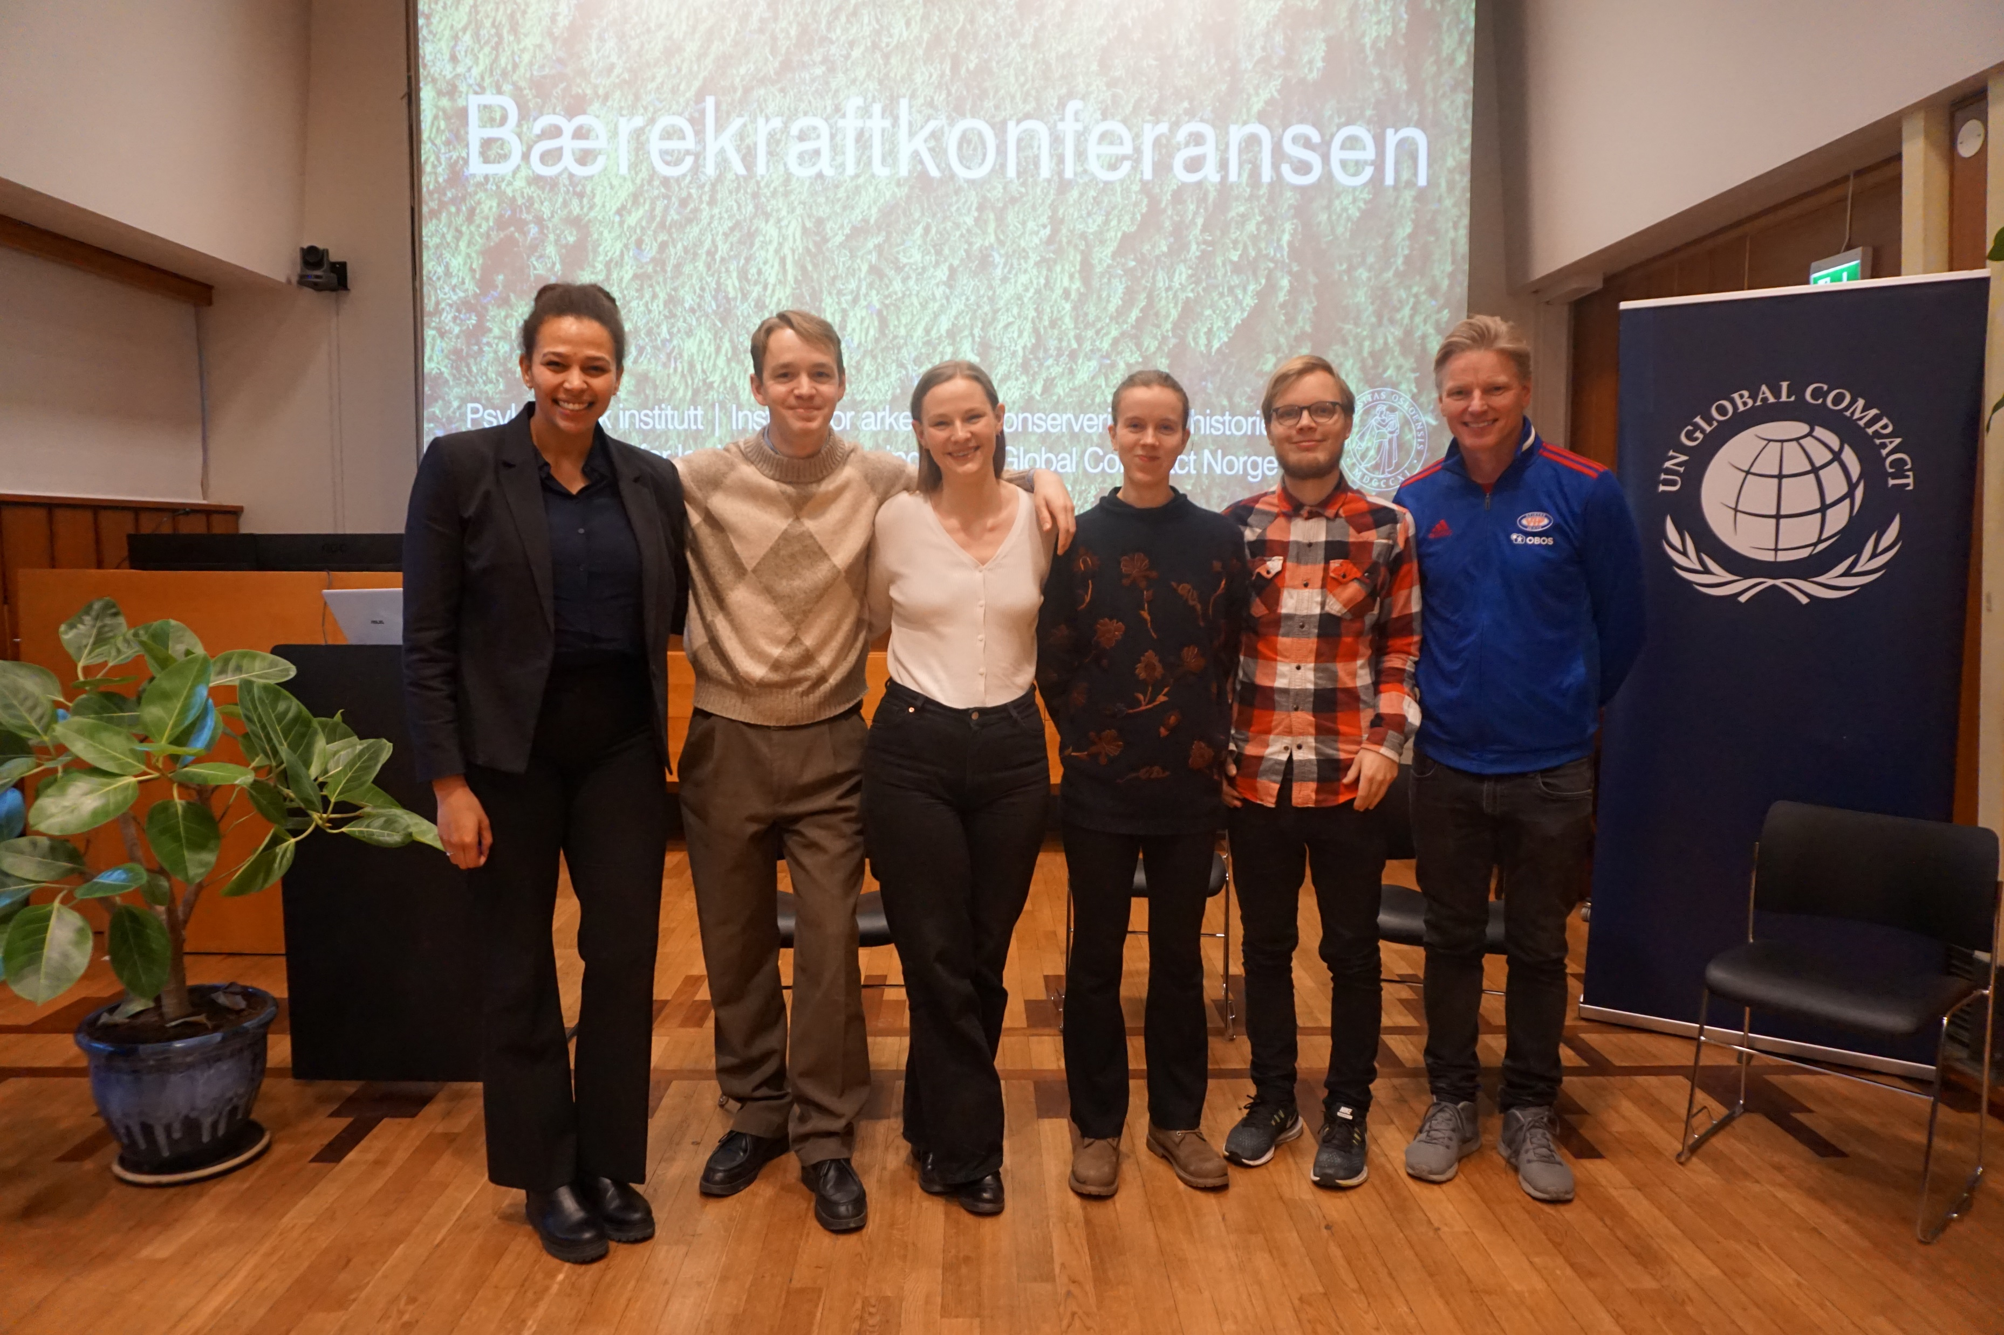
June: Information to students
August: Kick-off-workshop
August-November: hands-on work
November:On-stage workshop
29th of November: Conference
Notes:
Tidslinje emnet B-LAB2000: gå igjennom undervisningsdesignet, forklare særlig hvor prosjektarbeidet kommer inn, hvordan arbeidet munner ut i Bærekraftkonferansen pluss: også nevne to workshoper med kompetansekartlegging: en ved oppstart, en etter Bærekraftkonferansen.

Slide 10
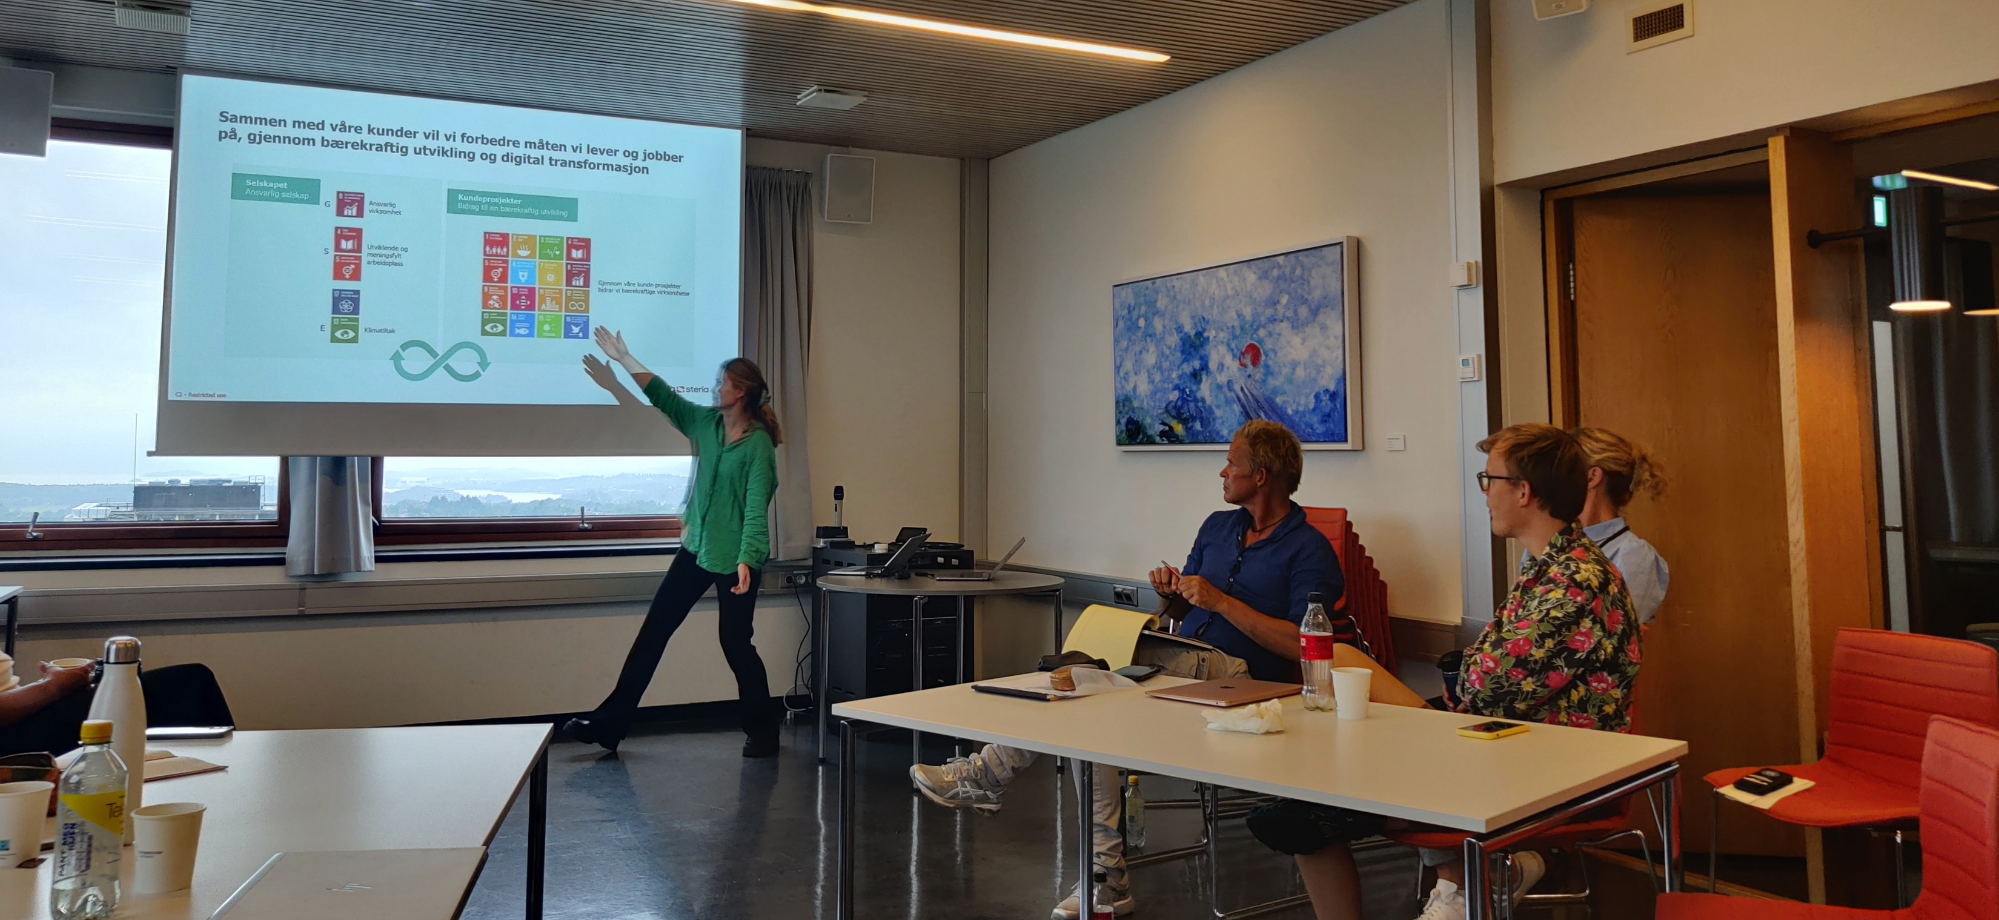
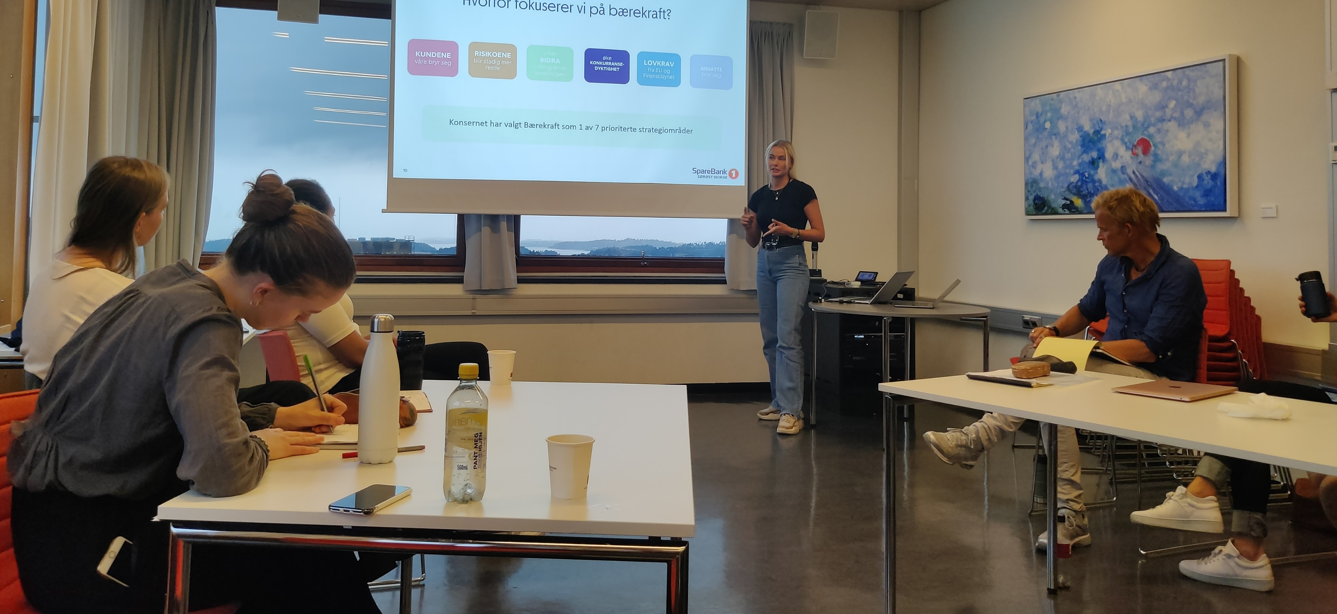
Projects
Sopra Steria – advancing sustainability work
Sparebank1 Sørøst-Norge – materiality assessment
Vålerenga Fotball Elite – waste management
Notes:
Tre prosjekter/deltakende bedrifter: Sopra Steria, Sparebank1 Sørøst-Norge, Vålerenga Fotball Elite.
Bilder fra oppstartsworkshop
Reasons why the companies wanted to participate:
The students could help with upcoming tasks
Get input on challenges from other perspectives
Recruitment: wanted to stay attractive for young, potential employees
Part of their social responsibility – to not just receive educated employees from the academic sphere, but also contribute to their education
Develop as a company and learn – considering that students are close to theoretical content
Not concerned with the field of study – more so that the students had interest in the project

Slide 11
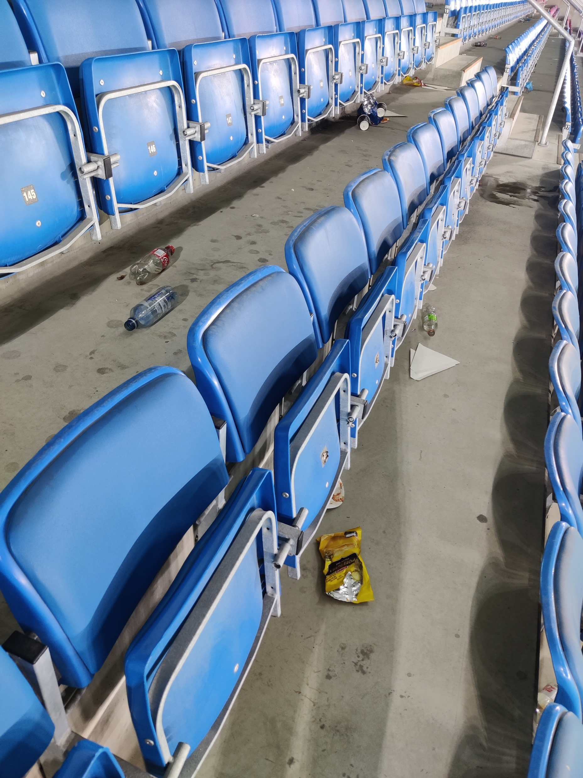
Notes:
Prosjektene varierte i omfang og konkretisering, alt fra avfallshåndtering på fotballkamp, til vesentlighetsanalyse, og hvordan integrere bærekraftmålene i en stor bedrift

Slide 12
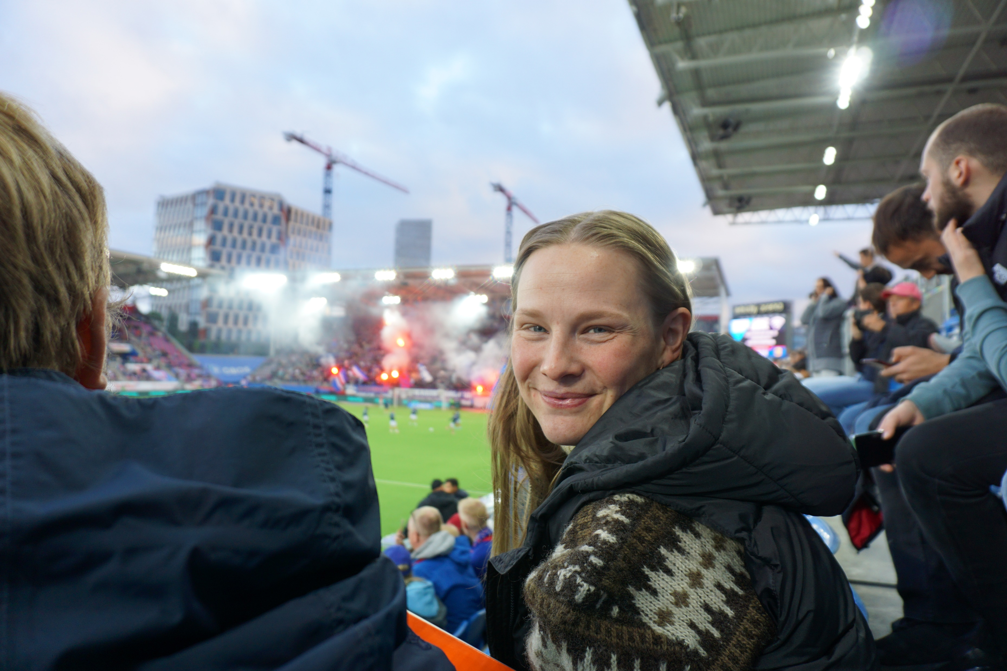
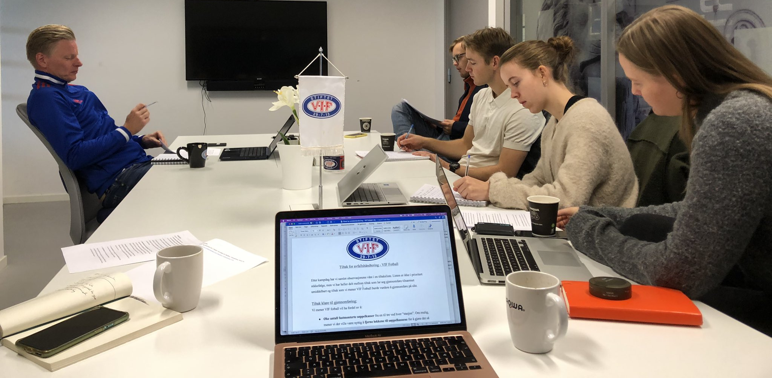
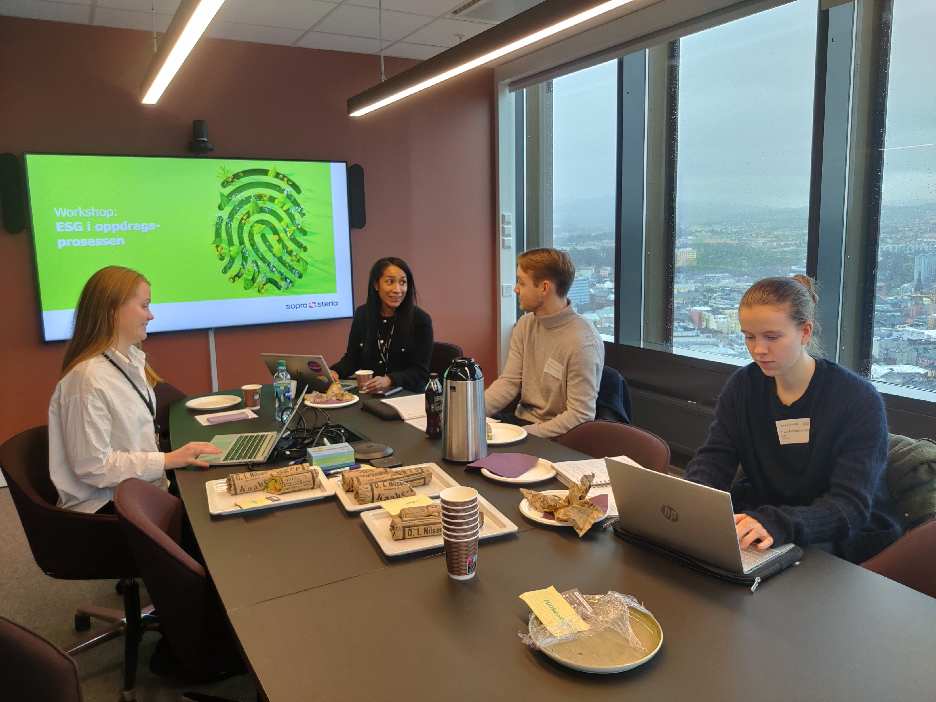
Notes:
Hva gjorden studentene da, helt konkret? De gjennomførte deltakende observasjon, spørreundersøkelser og dybdeintervjuer, deltok i møter med bedriftene, leste seg opp på ESG-historie og endringsledelse, klimadulting og beslutningstaking. De skrev også rapporter til bedriftene.

Slide 14
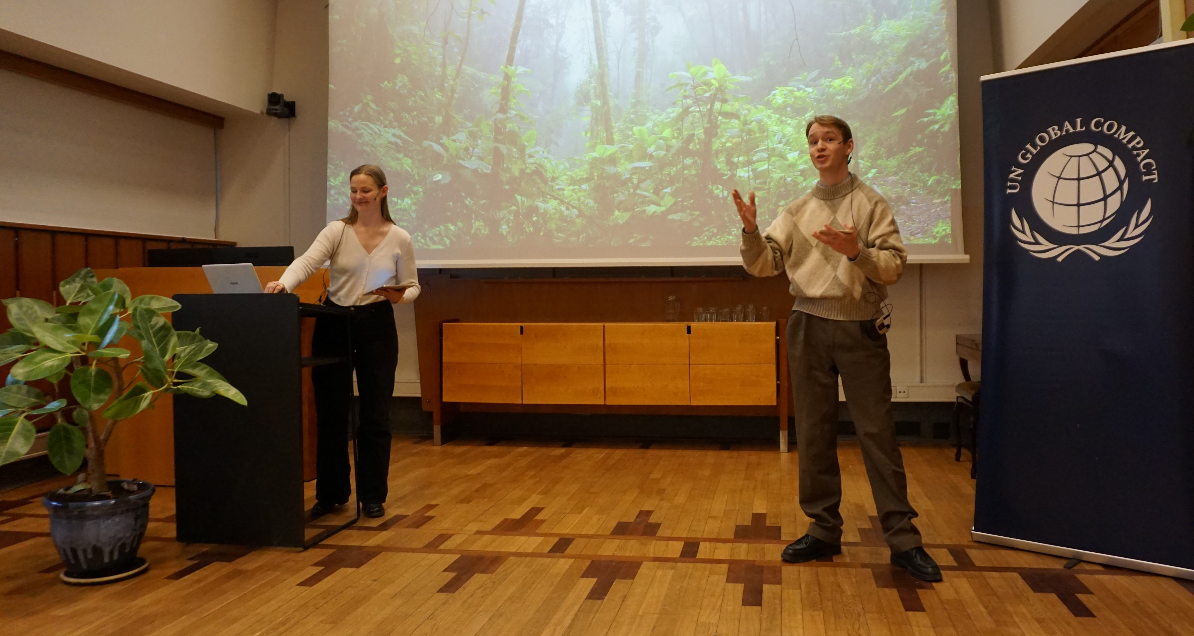
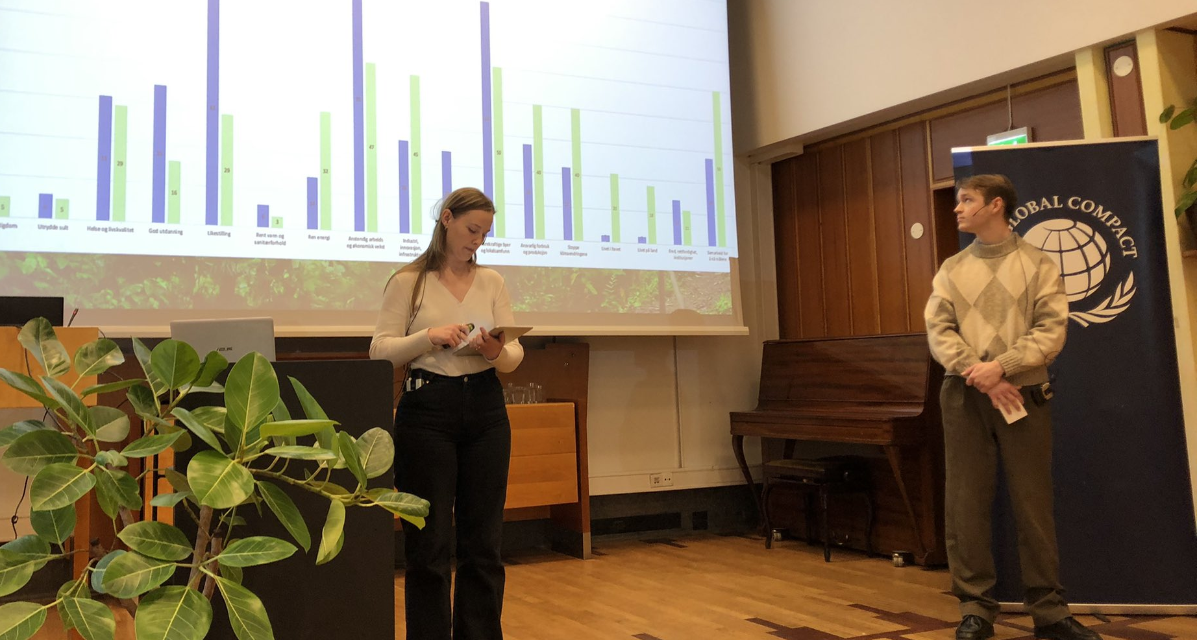
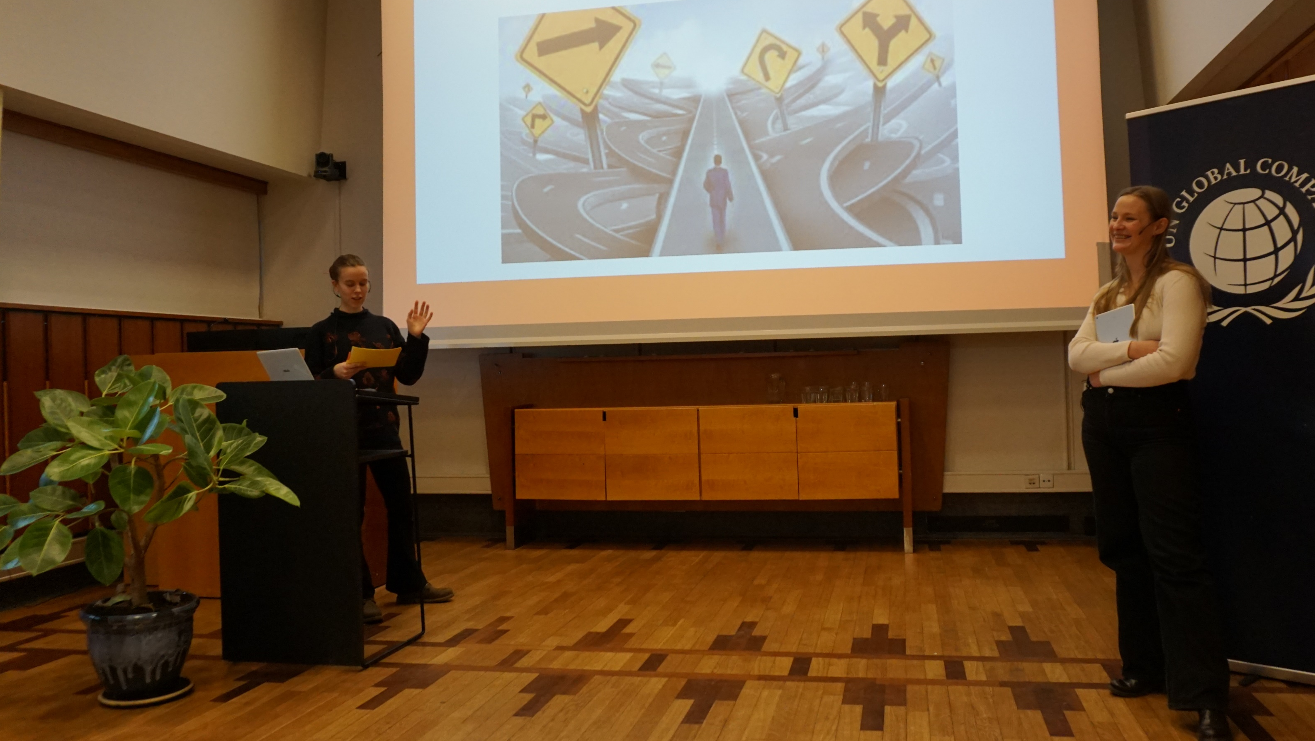

Slide 15
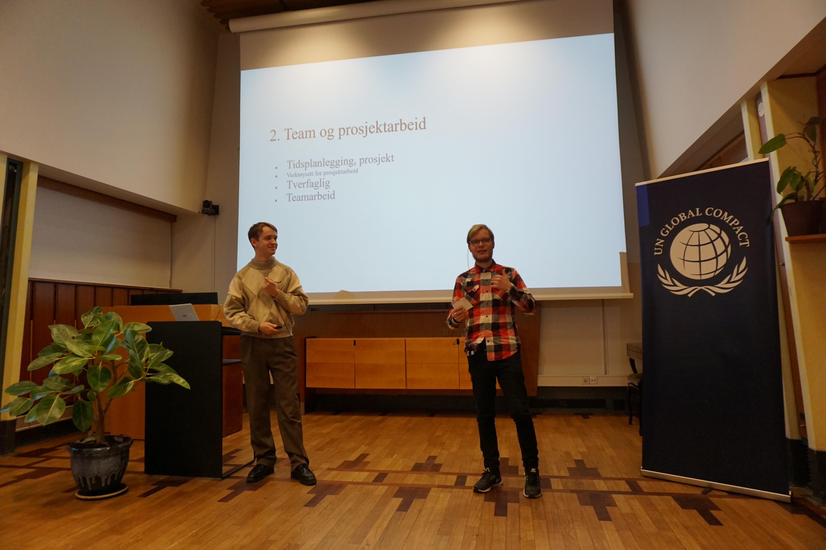
What do the B-LAB2000-students learn?
Developing real, practical skills and usefulness in society
Skills and competence mapping with Karrieresenteret
→ Increased work relevance!
→ Practical experience with sustainability work!
Work experience in real businesses
Notes:
Fortelle kort om hva B-LAB2000-studentene vil sitte igjen med av kompetanse

Slide 16
This year’s projects
Sparebank1 Sørøst-Norge
How to strengthen the cooperation across the value chain in relation to green buildings
Rakkestad Næringsråd
How to influence our members to increase the focus on sustainability?

Slide 17
Noen spørsmål
Kan bærekraftarbeid fungere som en modell for arbeidsrelevans for alle studenter, uavhengig av interesse for bærekraft?
Hvordan kan vi i så fall nå ut til resten av studentkullene med erfaringene fra B-LAB-studentene?
Hvordan få studentene til å velge praksisbaserte emner?

